Slide 1
Resultados preliminares primeros modelos Rescheduling
14-Febrero-2022

Slide 2
Tareas de pre procesamiento sobre fixture actual
Calcular máxima cantidad de partidos jugados en X días
Calcular máxima cantidad de Back2Backs
Esto tanto para partidos de local, visitante y en general
Calcular matriz de distancias

Slide 3
Tareas de preprocesamiento generales
Calcular días disponibles en los que un equipo puede tener un partido
No tiene que haber partidos ese día
Si ponemos un partido ese día, no se deben violar las reglas de max partidos en x días (ej si un equipo juega un 24-ene y un 26-ene, no se puede jugar el 25-ene)
Calcular ventanas de días disponibles (conjuntos de días consecutivos disponibles para un equipo)
Calcular giras de cada equipo
Calcular COVID-Windows (días entre los cuales un equipo tuvo partidos suspendidos por COVID)
Se calcula entre el día siguiente al último partido previo a una suspensión y el último día previo al primer partido post suspensión

Slide 4
Tareas de preprocesamiento para cada partido (1/3)
Para cada partido a reschedulear se definen fechas posibles.
Una fecha es considerada posible si
Ambos equipos pueden tener un partido ahí
Es posterior a la fecha original
Si la distancia que ambos equipos viajarían es razonable

Slide 5
Tareas de preprocesamiento para cada partido (2/3)
En principio, pensé que podía hacer que cada nuevo partido tuviese una distancia como mucho 20% mayor que la original, pero no se pudo
Para solucionar esto se tomaron dos decisiones
1) Para los partidos en que la distancia original era 0, se consideró 2*distancia_con_rival_mas_cercano
Es decir, si había que reagendar un partido en el que los Knicks tenían el partido previo y siguiente de local esa distancia “original” sería 0
Dado que esto restringía mucho las posibilidades, lo que se hizo fue tomar una nueva distancia de referencia (que sería la distancia Knicks vs Nets)

Slide 6
Tareas de preprocesamiento para cada partido (3/3)
2) Hacer una asignación “escalonada” de factibilidad
Los partidos que podía, les asignaba una distancia como mucho 20% más que la original
Los que no podía, les asignaba una distancia como mucho 70% más que la original
Los que no podía, les asignaba una distancia como mucho 100% más que la original
Los que no podía, les asignaba una distancia como mucho 140% más que la original
Los que no podía, les asignaba una distancia como mucho 250% más que la original
Los últimos son más burdos a nivel “por las dudas”
Ver cuantos partidos me quedan

Slide 7
Modelo: Funciones objetivos
basic: reschedulear un partido donde se pueda, no hay distinción de cuando se pone
min_diff: reschedulear un partido prefiriendo que el partido rescheduleado sea lo más cerca a la fecha original
balanced: intentar balancear la cantidad de partidos jugadas por cada equipo para que no te quede que un equipo, hasta una fecha X jugó por ej 50 partidos y otro 32

Slide 8
Modelo: Restricciones
Límites de partidos por ventana móvil y equipo
Límites de back to backs
Un partido por día máximo
Cada partido se reschedulea máximo una vez
Un partido por ventana
Se limita la cantidad de partidos por gira

Slide 9
Metodología de Rescheduling
Me paro en una fecha (ej 31 de diciembre de 2021)
Me fijo partidos a reagendar:
Los que se suspendieron ese mes
Los que había reprogramado para ese mes que cayeron durante una COVID Window
En cada ventana, calculo factibilidad de cada potencial fecha (va a ir cambiando según los partidos que vaya reagendando)
Armo modelo y calculo óptimo
Este proceso es repetido para cada mes

Slide 10
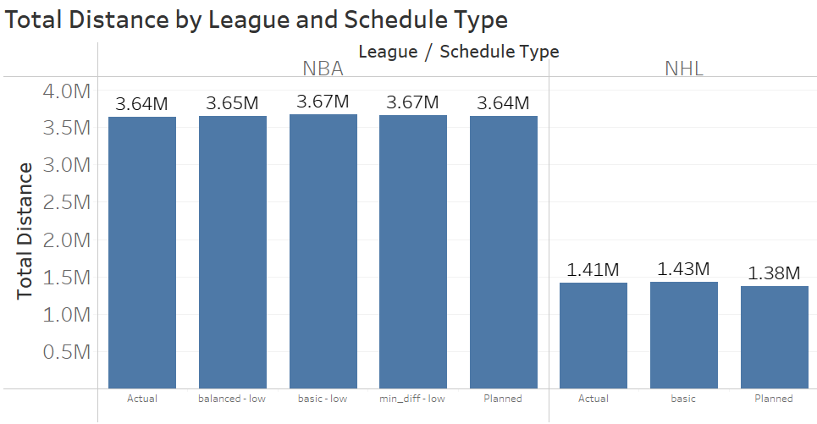

Slide 11
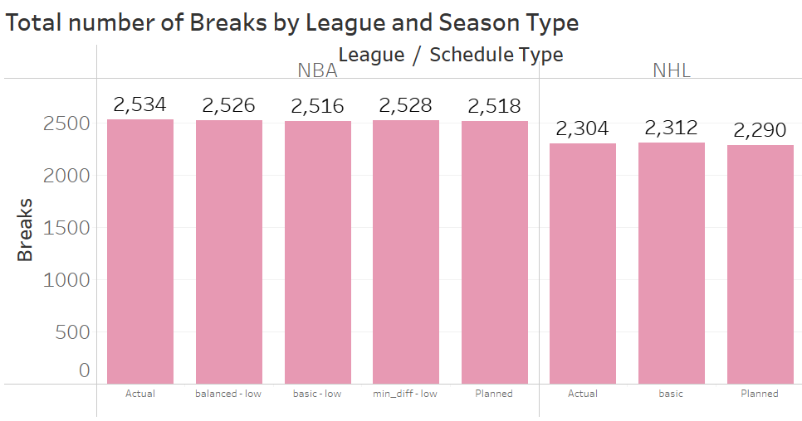

Slide 12
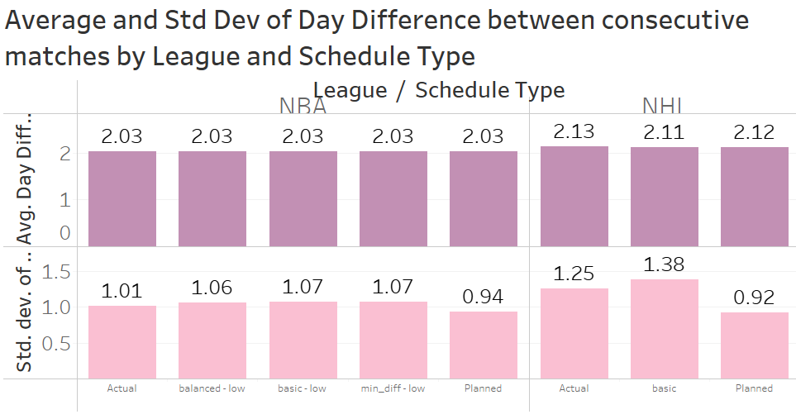

Slide 13
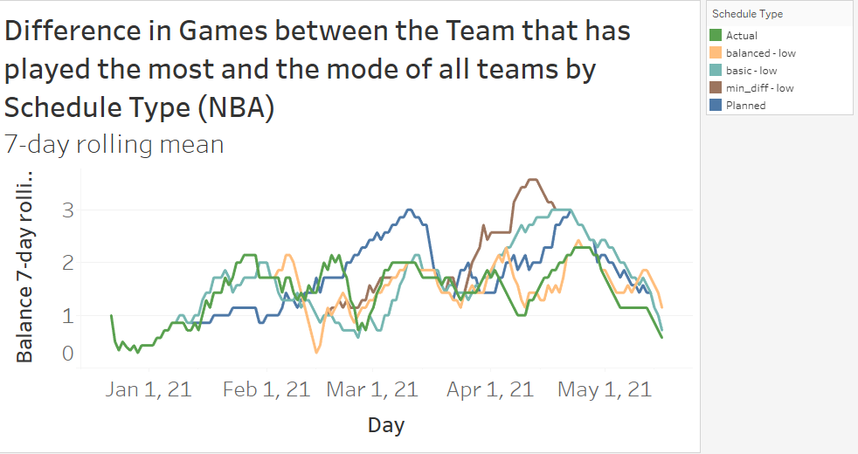

Slide 14
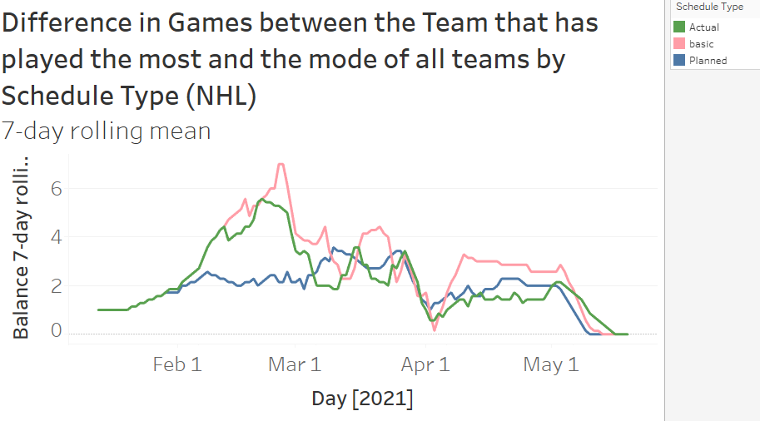

Slide 15
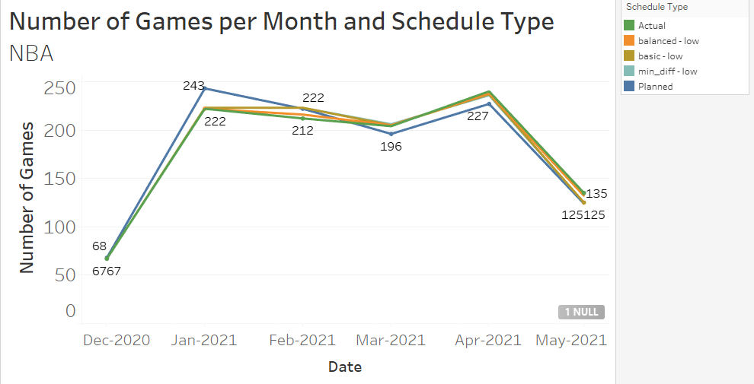
Chequear reducción por equipo

Slide 16
